Slide 1

Astrofísica nuclear
Huellas dactilares de las estrellas
http://mc.chetec-infra.eu
Este proyecto ha recibido financiación del programa de investigación e innovación Horizonte 2020 de la Unión Europea en virtud del acuerdo de subvención nº 101008324 (ChETEC-INFRA).

Slide 2
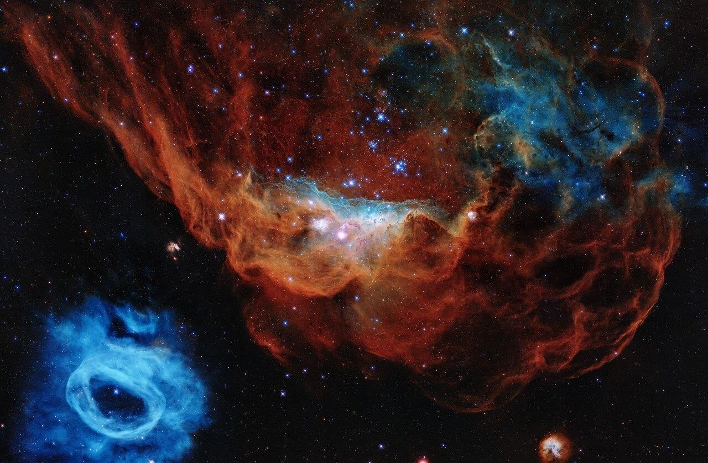
Astrofísica nuclear
Huellas dactilares de las estrellas

Slide 3
Horario
Tiempo | Contenido
30' | Introducción
15' | Parte I Núcleos atómicos y sus peculiaridades
10' | Pausa
30' | Parte II Evolución estelar
60' | Parte III Nucleosíntesis primordial
30' | Pausa para comer
90' | Parte IV Las huellas de las estrellas
10' | Pausa
75' | Parte IV Las huellas de las estrellas - Continuación
15' | Conclusión

Slide 4

Lluvia de ideas
Tarea
Abra el
1. Tablero de lluvia de ideas

Slide 5
Qué es la
Astrofísica nuclear
nuclear?
Notes:
Notas para los intermediarios:
Anota las respuestas de los alumnos a esta pregunta en la pizarra de lluvia de ideas y discútelas antes de dar la definición.
Las diapositivas de preguntas se utilizan repetidamente para estructurar la clase magistral y darle un hilo conductor. Su objetivo es motivar e introducir los siguientes contenidos

Slide 6
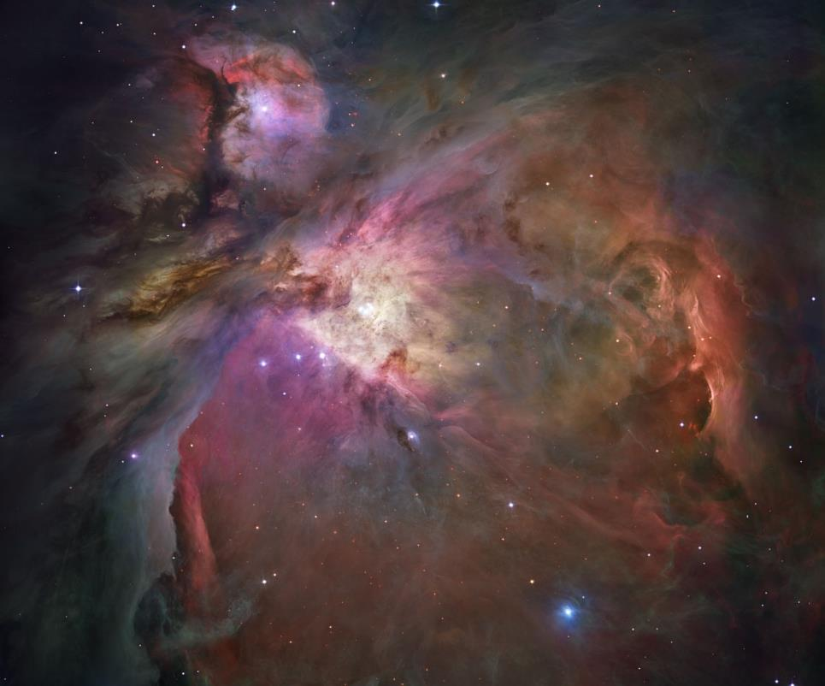
¿Qué es la astrofísica nuclear?
La astrofísica nuclear investiga el origen de los elementos químicos.
La astrofísica nuclear se adentra en el universo para responder a esta pregunta.
[02] Nebulosa de Orión, ESA/Hubble
Notes:
Notas para los intermediarios:
Se utiliza aquí una definición que sirve de hilo conductor para la clase magistral.
Si lo desea, puede sustituir esta definición por otra más general y científicamente precisa.

Slide 7
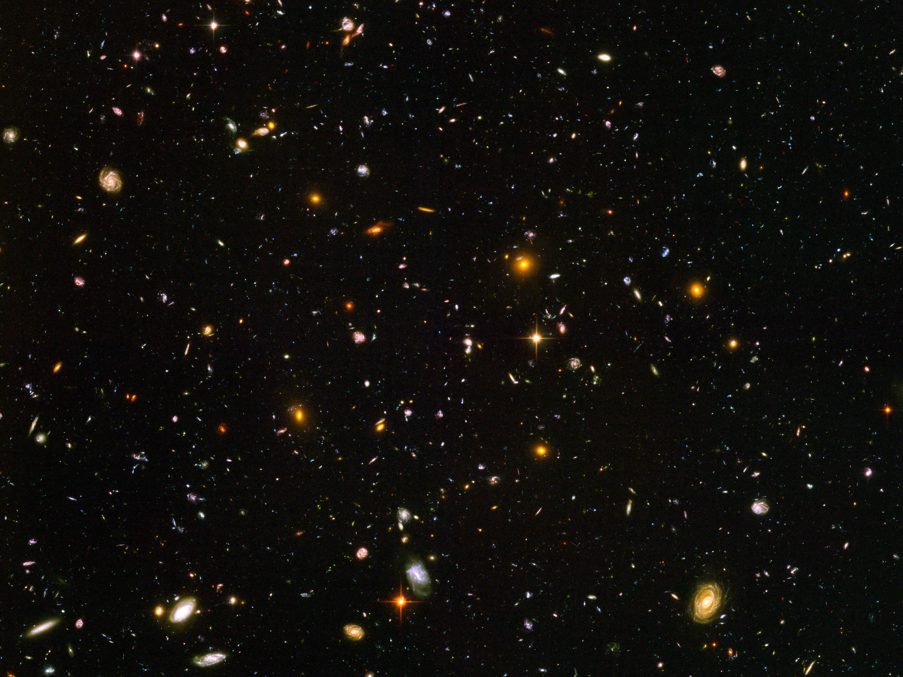

Slide 8
¿Qué es un
elemento químico?
Notes:
Notas para los intermediarios:
La siguiente breve conferencia sirve para discutir el desarrollo de la idea de los elementos químicos a lo largo de los siglos y para derivar la imagen moderna de un elemento químico.
Aspecto de la naturaleza de la ciencia:
Además, puede utilizar las ideas metafísicas para mostrar en qué consiste la ciencia moderna y debatir con los alumnos por qué los planteamientos no cumplen los criterios de calidad científica desde la perspectiva actual.

Slide 9
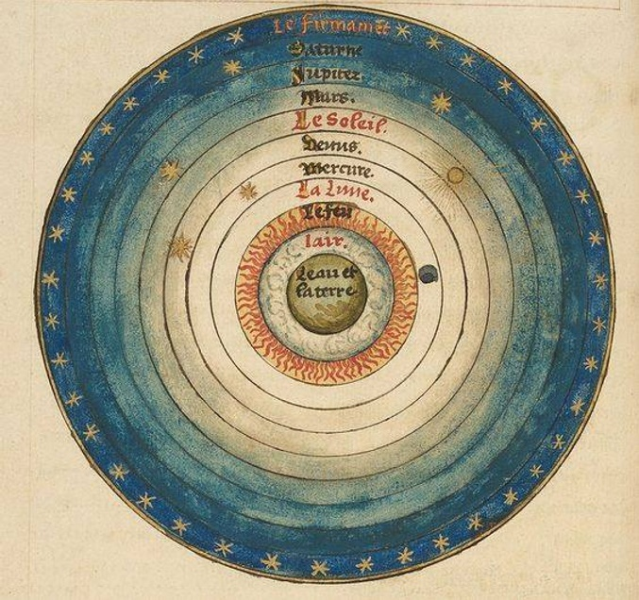
Elementos en la Antigüedad (hacia 350 a.C.)
El cosmos aristotélico
La idea geocéntrica de un cosmos en piel de cebolla
Los cuatro elementos terrestres forman la materia
El quinto elemento éter llena el cielo
Toda sustancia está formada por elementos cuya composición determina sus propiedades.
Todos los cuerpos celestes se mueven por sí mismos
  Movimiento inicial provocado por un motor inmóvil
[04] La Esfera del Mundo, de Oronce Fine, 1549

Slide 10
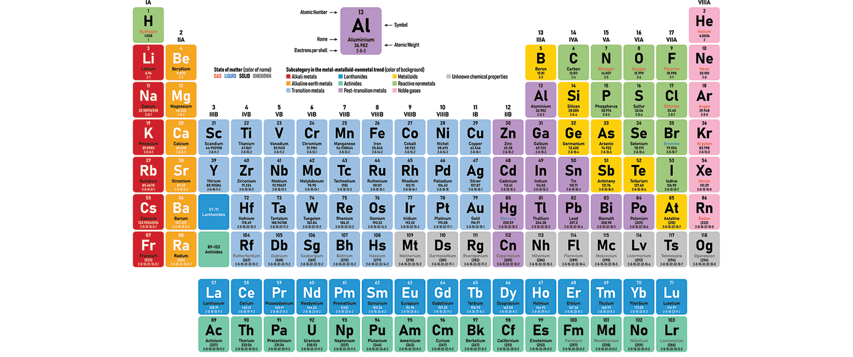
La tabla periódica de los elementos

Slide 11
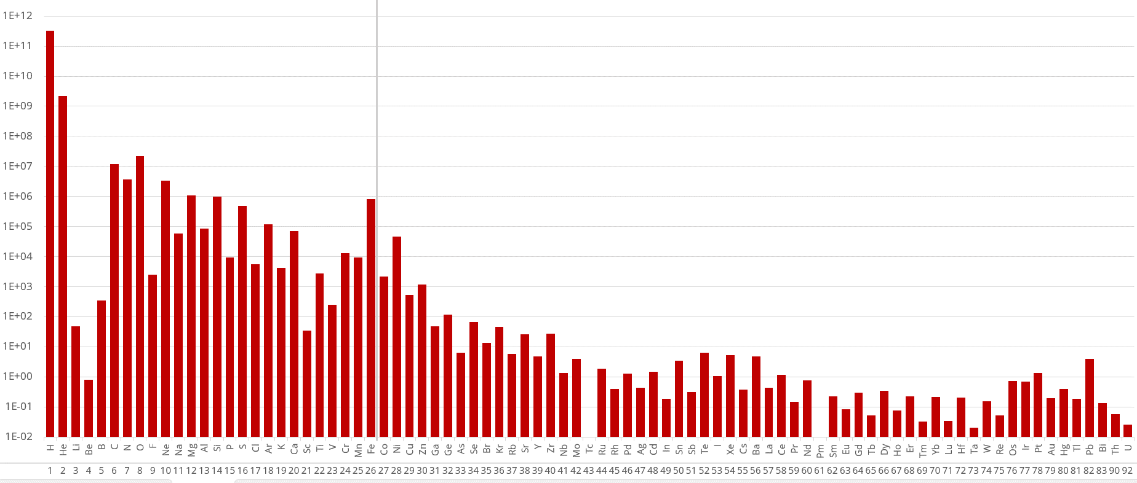
Abundancia de elementos químicos (sistema solar)
Frecuencia relativa (logarítmica)
Número ordinal Z
Notes:
Notas para los intermediarios:
Explica la escala logarítmica
las abundancias químicas son una de las observaciones más importantes de la astrofísica nuclear

Slide 12
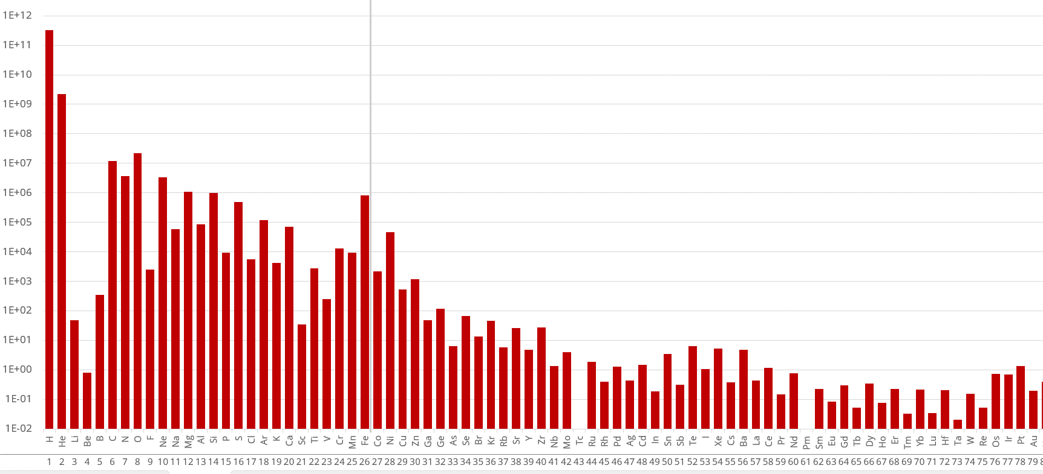
Abundancia de los elementos químicos (sistema solar)
Tarea
Eche un vistazo a la distribución de la abundancia. ¿Qué destaca?
Notes:
Notas para los intermediarios:
Para esta tarea, vuelva a la diapositiva anterior para ver la imagen ampliada
Lo que los estudiantes deben tener en cuenta:
En general, la frecuencia disminuye a medida que aumenta el número atómico
Hay un pico en el hierro, que está marcado por la línea gris.
Un hueco en el litio y el berilio
En el caso de algunos elementos, la frecuencia es cero (cabe preguntarse: "¿Cómo sabemos que estos elementos existen realmente?").
La frecuencia es mayor para los elementos con número atómico par
No hace falta que expliques las observaciones. Pero aquí puedes decirles que averiguaremos las razones de esta distribución de frecuencias químicas durante la clase magistral

Slide 13
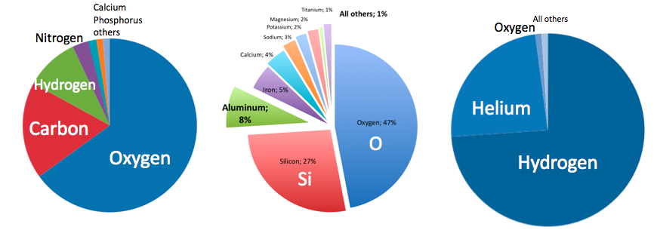
Abundancia de los elementos químicos
Personas
Corteza terrestre
Universo

Slide 14
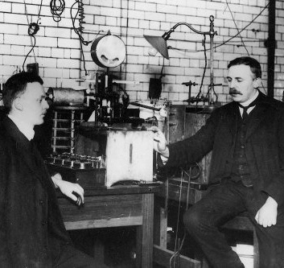
Parte I
Núcleos atómicos &
sus peculiaridades

Slide 15
¿Qué es un elemento químico?

Slide 16
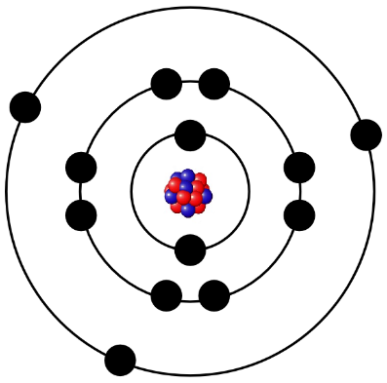
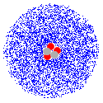
El núcleo atómico
Un elemento se caracteriza por el número de protones en el núcleo atómico
Ejemplo:
El oxígeno es el 8º elemento de la tabla periódica y tiene 8 protones
Núcleo atómico
  en el centro del átomo
  es 1/10000 del tamaño del átomo
  combina casi toda la masa del átomo en sí misma
Notes:
Notas para los intermediarios:
Para estudiantes avanzados: Discutir críticamente el modelo atómico de Bohr y examinar brevemente las propiedades mecánicas cuánticas.
La representación (anticuada) de las órbitas de los electrones sólo se utiliza aquí para enlazar con la imagen de los átomos que muchos estudiantes tienen de las clases de química. Puede eliminarla si lo desea.

Slide 17
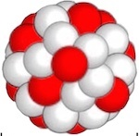
Etiquetado de núcleos atómicos
Los núcleos atómicos están formados por protones y neutrones
Ejemplo:
El oxígeno tiene 8 protones y entre 4 y 18 neutrones

Slide 18
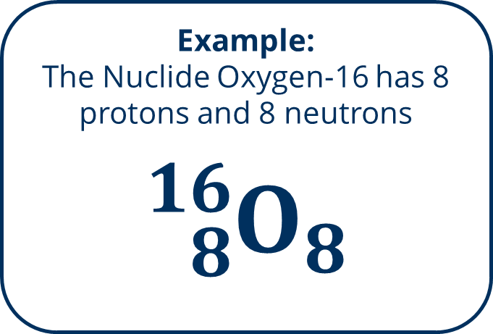
Etiquetado de núcleos atómicos
Llamamos nucleido a un tipo de núcleo atómico
  viene determinado por el número de protones y neutrones
Ejemplo:
El nucleido oxígeno-16 tiene 8 protones y 8 neutrones
$${}_{8}^{16}{O_{8}}$$

Slide 19
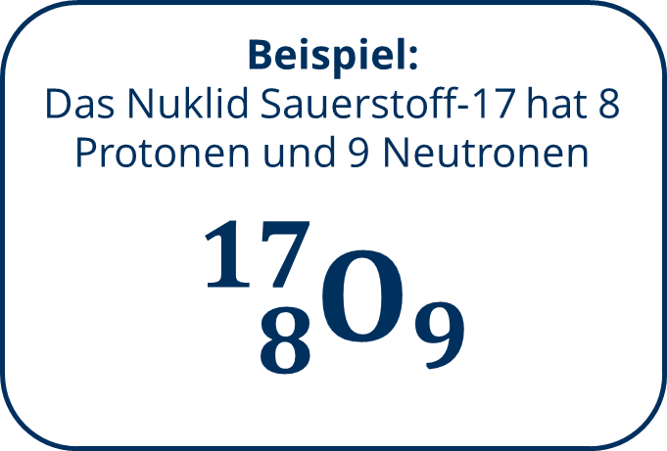
Etiquetado de núcleos atómicos
Llamamos nucleido a un tipo de núcleo atómico
  viene determinado por el número de protones y neutrones
Ejemplo:
El nucleido oxígeno-17 tiene 8 protones y 9 neutrones
$${}_{8}^{17}{O_{9}}$$

Slide 20
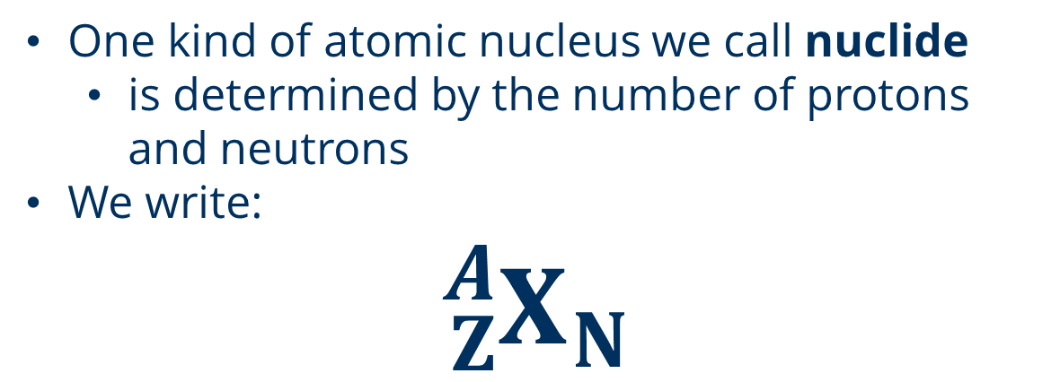
Etiquetado de núcleos atómicos
Llamamos nucleido a un tipo de núcleo atómico
  viene determinado por el número de protones y neutrones
Escribimos:
$${}_{Z}^{A}{X_{N}}$$
X... Símbolo del elemento
Z... Número atómico / número de protones
N... Número de neutrones
A... Número másico
A = Z + N
Notes:
Notas para los intermediarios:
Es muy importante que los alumnos comprendan y puedan utilizar la notación

Slide 21
Etiquetado de núcleos atómicos
Tarea
¿Cuántos neutrones tiene
tiene el uranio-238?
Número de masa A
Símbolo químico
Número de protones Z

Slide 22
Etiquetado de núcleos atómicos
Tarea
Eche un vistazo al mapa de nucleidos. Para ello, abra
2.1 Mapa interactivo de nucleidos
Notes:
Notas para los intermediarios:
Dales unos minutos para explorar el mapa interactivo de nucleidos. Utilízalo como transición a la siguiente tarea con las reacciones nucleares.

Slide 23
¿Dónde están los
elementos químicos
químicos?

Slide 24
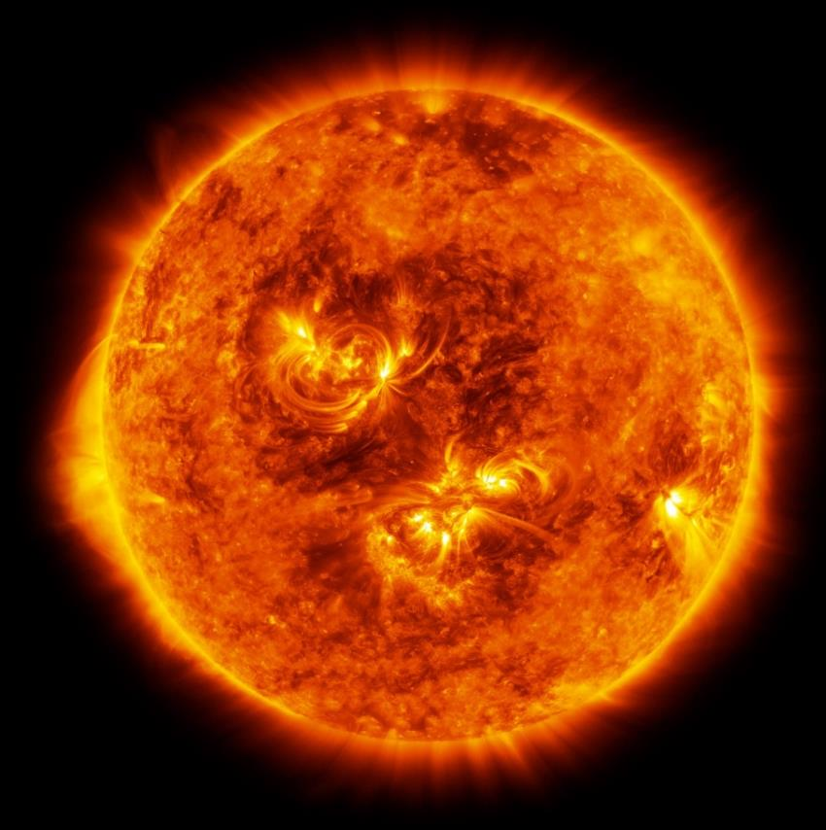
Reacciones nucleares
La fusión nuclear u otras reacciones nucleares pueden crear nuevos núcleos atómicos.
Estos procesos son la base de la formación de nuevos elementos.
[06] Ilustración de la supergigante roja Antares

Slide 25
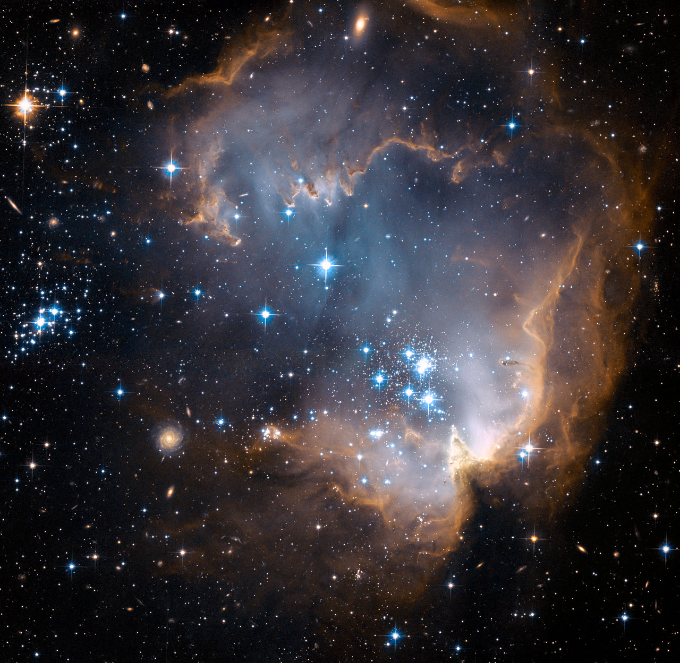
Parte II
Estelar
evolución

Slide 26
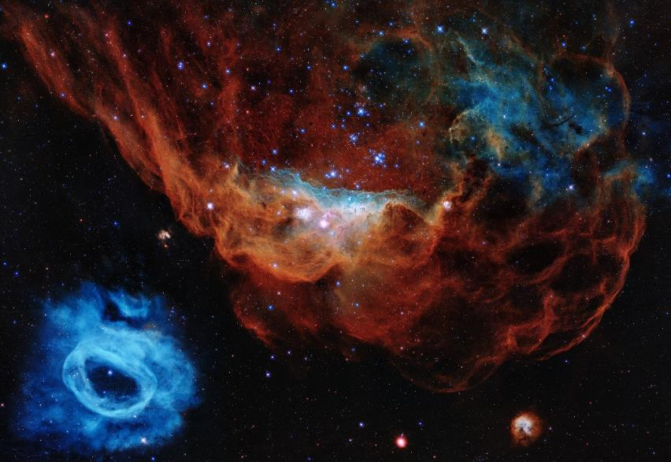
Formación de estrellas
Cada año se forman unas 5 estrellas en nuestra Vía Láctea.
La formación tarda aprox.
1 millón - 100 millones de años
Originada por la contracción de nubes de gas interestelares (gravitación).
Una de estas estrellas es el Sol, que nació hace unos 4.600 millones de años.
[08] Las dos nebulosas NGC 2014 y NGC 2020 forman parte de una región de formación estelar en la Gran Nube de Magallanes, una galaxia situada a 163.000 años luz en la Vía Láctea.
Hubble/ESA, 2020
Notes:
Notas para los intermediarios:
En las siguientes diapositivas se utilizan varias imágenes para mostrar diferentes objetos astronómicos. Puedes echar un vistazo a las fuentes enlazadas y añadir información adicional si lo deseas.

Slide 27
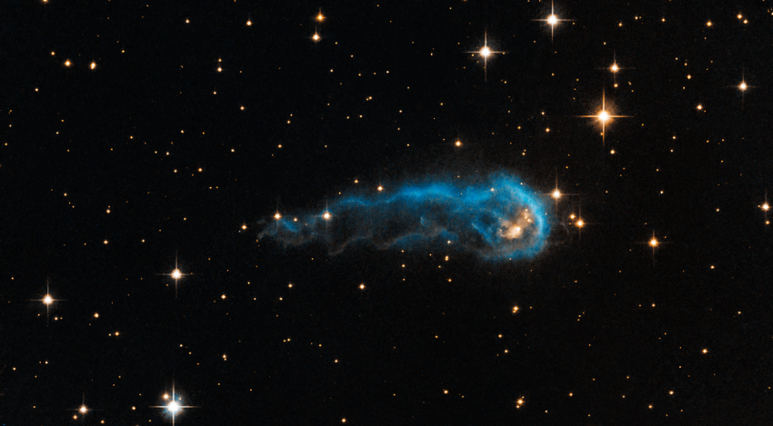
Nacimiento del sol
0
Miles de millones de años
La contracción de la nube de gas crea un núcleo de mayor densidad
Si la masa es lo suficientemente grande, la nube se colapsa y se libera energía térmica (colapso gravitatorio)
Si la densidad de la estrella es lo suficientemente alta, la radiación ya no puede escapar de la envoltura, por lo que la estrella se calienta aún más
[09] La cabeza de la llamada nube de gas "Oruga cósmica" es una protoestrella que aún está absorbiendo material de su envoltura exterior y condensándose lentamente.
Hubble/ESA, 2013
Notes:
Notas para los intermediarios:
Reducir la explicación de los procesos termodinámicos a la interacción de las magnitudes físicas básicas conocidas (masa, densidad, temperatura).

Slide 28
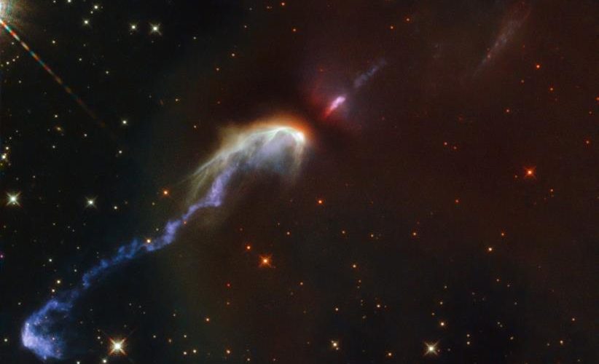
Nacimiento del sol
0
Miles de millones de años
Se forma una protoestrella
Aumenta la fuerza gravitatoria
Las moléculas externas chocan contra el núcleo
Varios miles de Kelvin, luz principalmente en el rango infrarrojo
Se aumenta la temperatura hasta que el gas del interior se ioniza, el gas se convierte en plasma
[10] Gas expulsado de la protoestrella que choca con nubes de polvo. Se aprecian dos chorros que se alejan diametralmente de la protoestrella del centro.
Hubble/ESA, 2021
Notes:
Notas para los intermediarios:
Reducir la explicación de los procesos termodinámicos a la interacción de las magnitudes físicas básicas conocidas (masa, densidad, temperatura).

Slide 29
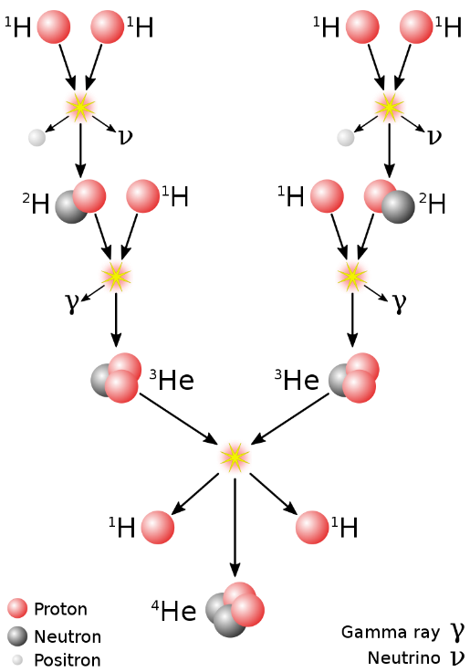
Primera fusión nuclear
0
0,01
Miles de millones de años
La temperatura y la densidad son lo suficientemente altas como para que los núcleos atómicos superen la barrera de Coulomb
Fusión del hidrógeno: se forma helio que se acumula en el núcleo
Radiación y presión de los gases como fuerza contraria a la gravitatoria
La estrella ha alcanzado un estado estable.
Equilibrio hidrostático: gravedad y presión en equilibrio
Notes:
Notas para los intermediarios:
Reducir la explicación de los procesos termodinámicos a la interacción de las magnitudes físicas básicas conocidas (masa, densidad, temperatura).

Slide 30
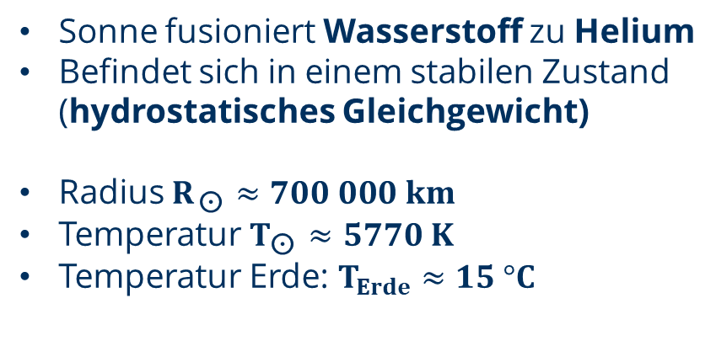
Enana amarilla (Hoy)
0
0,01
4,6
Miles de millones de años
El Sol fusiona hidrógeno en helio
Se encuentra en un estado estable (equilibrio hidrostático)
Radio
Temperatura
Temperatura de la Tierra:
Notes:
Notas para los intermediarios:
Reducir la explicación de los procesos termodinámicos a la interacción de las magnitudes físicas básicas conocidas (masa, densidad, temperatura).

Slide 31


Fusión nuclear
$${}_{1}^{1}H+{}_{1}^{1}H→{}_{1}^{2}H+e^{+}+ν$$
$${}_{1}^{2}H+{}_{1}^{1}H→{}_{2}^{3}{He+}$$
$${}_{2}^{3}{{He}_{1}}+{}_{2}^{3}{{He}_{1}}→{}_{2}^{4}{{He}_{2}+}{}_{1}^{1}{H_{0}}+{}_{1}^{1}{H_{0}}$$
Notes:
Notas para los intermediarios:
Trate únicamente la cadena de reacción mostrada en términos generales. Los alumnos no tienen que memorizarla
Explicar el estado estable de una estrella: fuerza gravitatoria = presión de radiación
=> ¡La estrella necesita procesos de fusión para un estado estable!

Slide 32
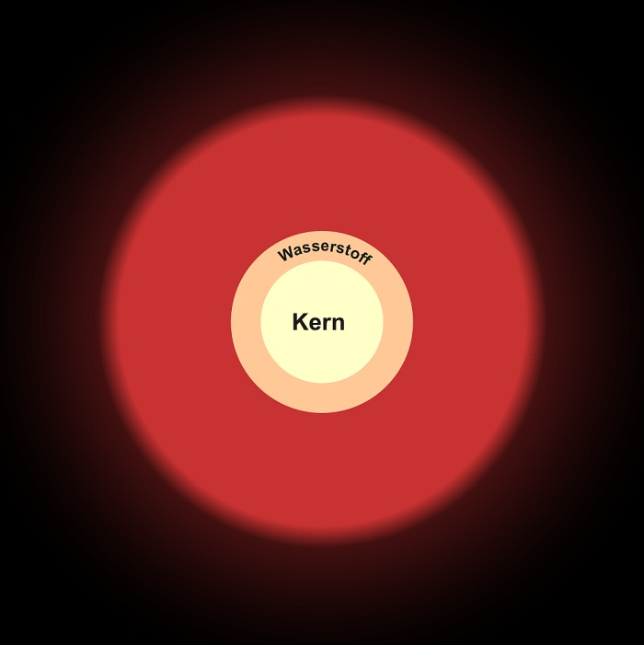
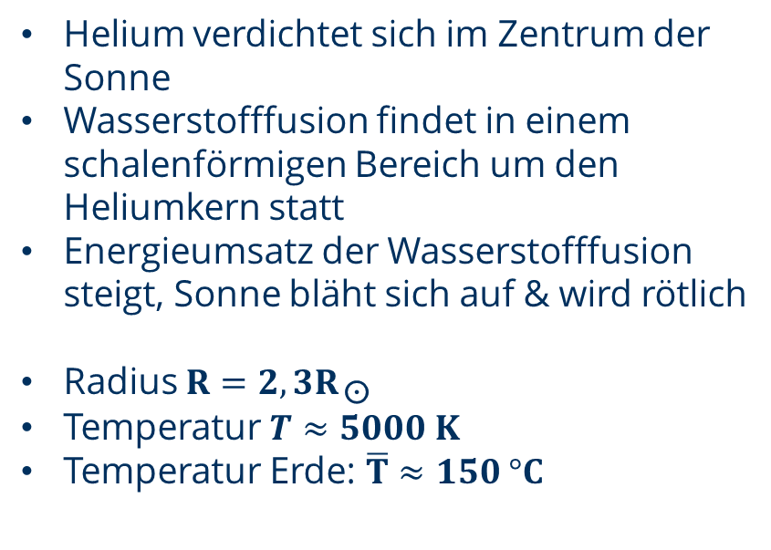
Fase de transición
0
0,01
4,6
11
Miles de millones de años
El helio se condensa en el centro del sol
La fusión del hidrógeno tiene lugar en una zona en forma de concha alrededor del núcleo de helio
Aumenta la renovación de energía de la fusión de hidrógeno, el sol se infla y se vuelve rojizo
Radio
Temperatura
Temperatura de la Tierra:
Notes:
Notas para los intermediarios:
Reducir la explicación de los procesos termodinámicos a la interacción de las magnitudes físicas básicas conocidas (masa, densidad, temperatura).

Slide 33
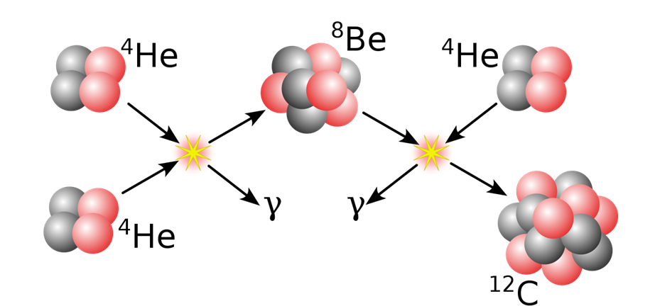
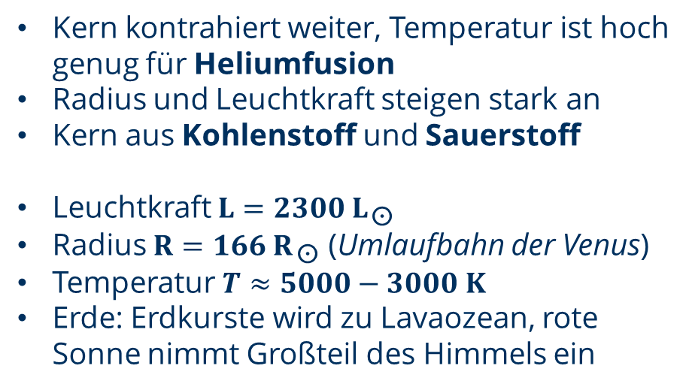
Gigante rojo
0
0,01
4,6
11
12
Miles de millones de años
El núcleo sigue contrayéndose, la temperatura es lo suficientemente alta para la fusión del helio
El radio y la luminosidad aumentan considerablemente
Núcleo de carbono y oxígeno
Luminosidad
Radio (órbita de Venus)
Temperatura
Tierra: La corteza terrestre se convierte en un océano de lava, el sol rojo ocupa la mayor parte del cielo
Notes:
Notas para los intermediarios:
Reducir la explicación de los procesos termodinámicos a la interacción de las magnitudes físicas básicas conocidas (masa, densidad, temperatura).

Slide 34
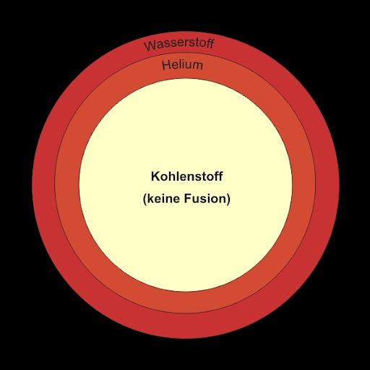
Gigante rojo
0
0,01
4,6
11
12
Miles de millones de años
El núcleo sigue contrayéndose, la temperatura es lo suficientemente alta para la fusión del helio
El radio y la luminosidad aumentan considerablemente
Núcleo de carbono y oxígeno
Luminosidad
Radio (órbita de Venus)
Temperatura
Tierra: La corteza terrestre se convierte en un océano de lava, el sol rojo ocupa la mayor parte del cielo
Notes:
Notas para los intermediarios:
Reducir la explicación de los procesos termodinámicos a la interacción de las magnitudes físicas básicas conocidas (masa, densidad, temperatura).

Slide 35
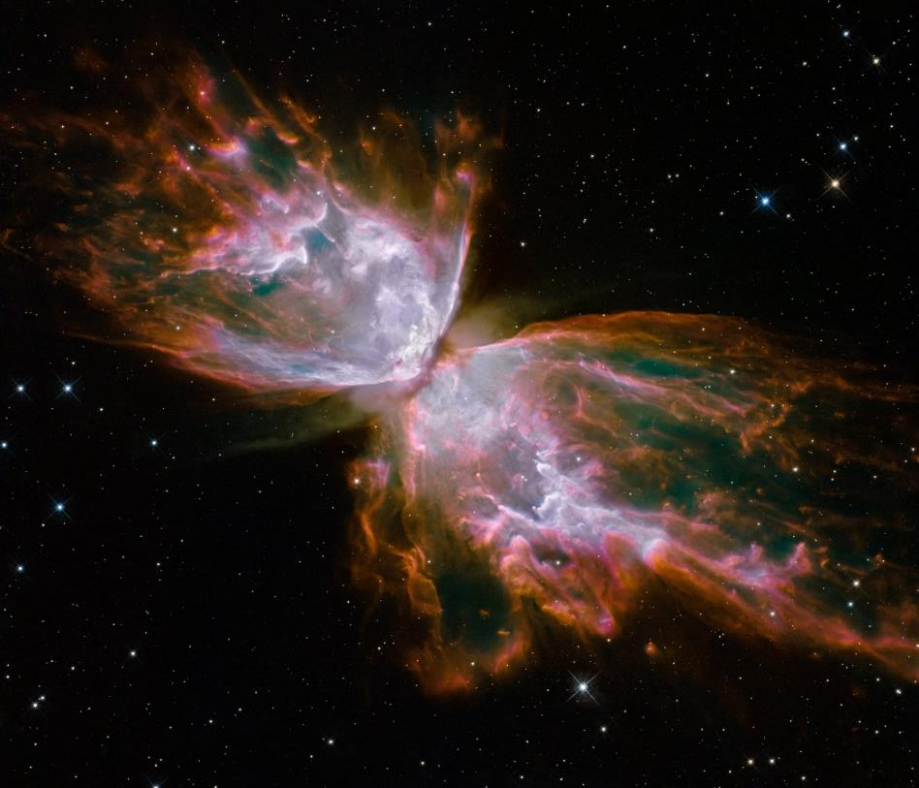
Nebulosa planetaria
0
0,01
4,6
11
12
12,4
Miles de millones de años
El Sol atraviesa una fase inestable durante la combustión del helio, en la que el radio, la temperatura y la luminosidad fluctúan de forma extrema.
Al final de la fase inestable, la estrella expulsa su envoltura
Se libera el núcleo interno de carbono y oxígeno
Notes:
Notas para los intermediarios:
Reducir la explicación de los procesos termodinámicos a la interacción de las magnitudes físicas básicas conocidas (masa, densidad, temperatura).

Slide 36
Nebulosa planetaria
[13] La nebulosa planetaria NGC 6302, también conocida como Nebulosa de la Mariposa, se encuentra en nuestra Vía Láctea, a unos 3800 Lj de distancia. En su centro hay una estrella moribunda que tenía cinco veces la masa del Sol. Se ha desprendido de su envoltura gaseosa y ahora libera una corriente de radiación ultravioleta que hace visible la materia expulsada.
Hubble/ESA, 2009
Notes:
Notas para los intermediarios:
Estos objetos se utilizan como ejemplos para dar a los estudiantes una visión de los diversos fenómenos de la evolución estelar

Slide 37
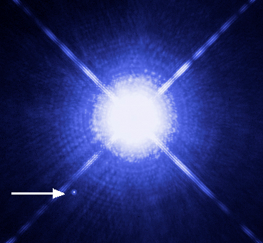
Enana blanca
0
0,01
4,6
11
12
12,4
12,4 - 14
Miles de millones de años
El núcleo expuesto forma una enana blanca
Se acabó la fusión nuclear "cadáver de estrella quemado"
Densidad de masa extremadamente alta, permanece en un estado estable debido a la presión de degeneración
Entre 0,5 y 1 veces la masa del Sol actual y el radio de la Tierra.
Sin fuente de energía, se apaga lentamente y se convierte en una enana negra
[14] Sistema estelar doble Sirio A y Sirio B. Sirio B es una enana blancaGas expulsado de la protoestrella que se encuentra con nubes de polvo. Se observan dos chorros que se alejan diametralmente de la protoestrella del centro.
Hubble/ESA
Notes:
Notas para los intermediarios:
Reducir la explicación de los procesos termodinámicos a la interacción de las magnitudes físicas básicas conocidas (masa, densidad, temperatura).

Slide 38
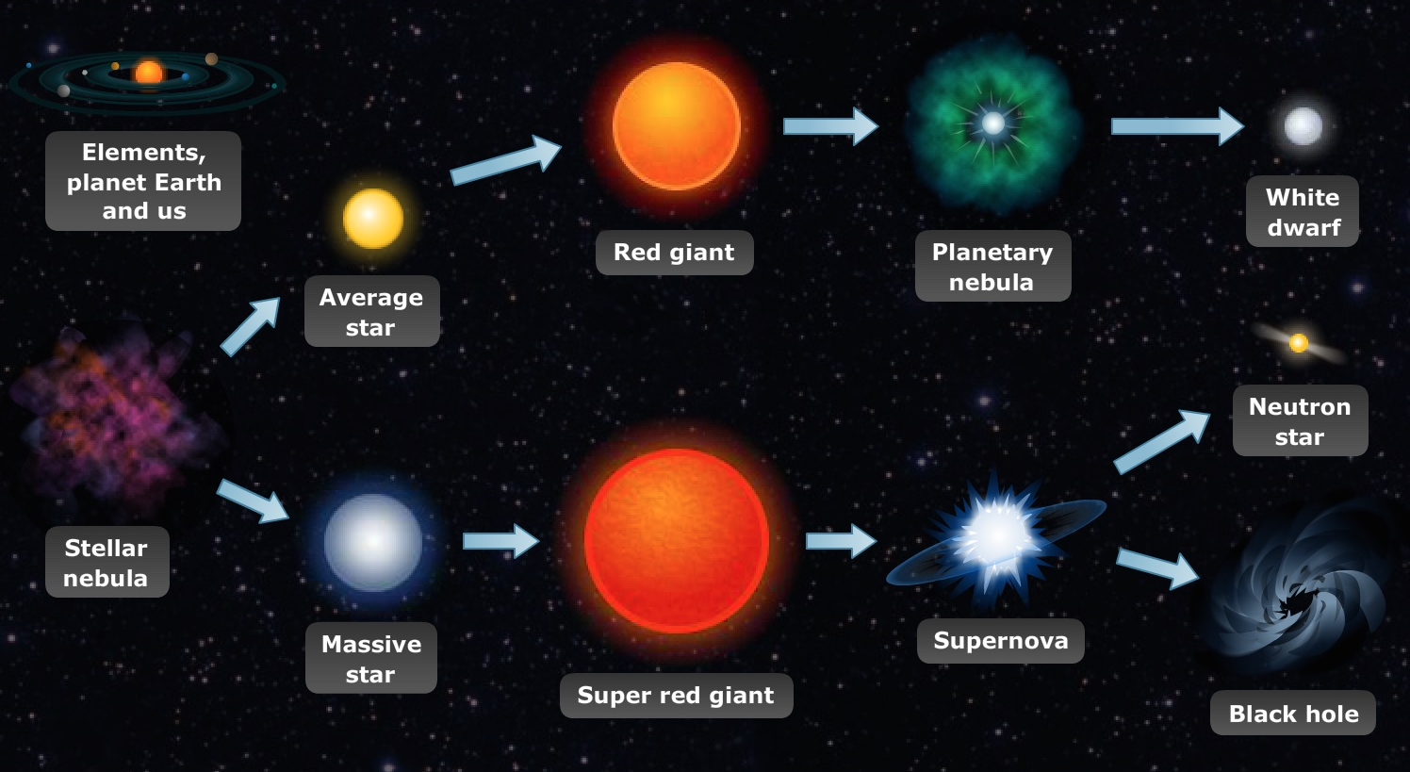
Desarrollo de las estrellas
[15] Fases vitales de las estrellas

Slide 39
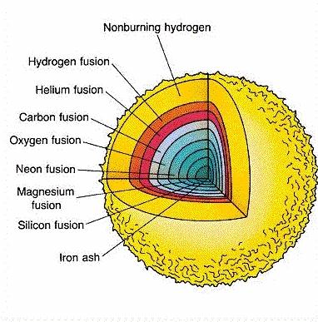
Desarrollo de las estrellas
Cuanto mayor es el elemento químico, mayor es la barrera de Coulomb
Si la temperatura y la densidad son suficientemente altas, la fusión del helio es posible.
Dependiendo de la masa de la estrella, otros elementos pueden fusionarse
La estrella atraviesa fases de vida vinculadas a los procesos de fusión nuclear

Slide 40
Abundancia de los elementos químicos (sistema solar)

Slide 41
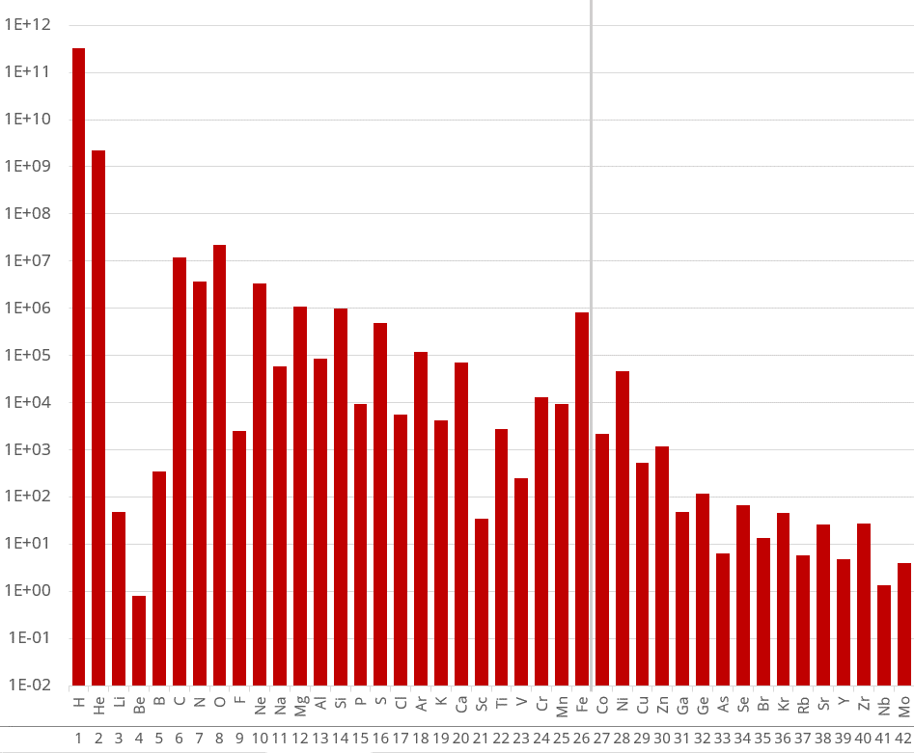
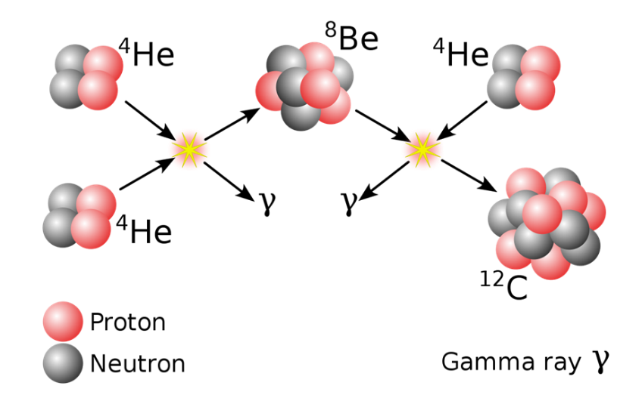
Abundancia de elementos químicos (sistema solar)
Notes:
Notas para los intermediarios:
Ahora podemos utilizar nuestra comprensión de los procesos en las estrellas para explicar las abundancias elementales. La brecha del litio puede explicarse por el proceso 3a, que se salta el Li y el Be. Be8 es sólo un estado intermedio inestable (debido a la mayor energía de enlace del helio)

Slide 42
Abundancia de los elementos químicos (sistema solar)
Los elementos hasta el hierro pueden sintetizarse por fusión nuclear en procesos estelares
El resultado es un mayor contenido de hierro
Notes:
Notas para los intermediarios:
El término "procesos estelares" se utiliza aquí en un sentido muy general
Por supuesto, la mayoría de los elementos químicos no se forman por simples fusiones en estrellas estables, como se ha demostrado anteriormente, sino en estrellas masivas en explosión, enanas blancas en explosión, etc.
Decida el grado de detalle que desea aplicar, en función del nivel de conocimientos de los alumnos.

Slide 43

Abundancia de elementos químicos (sistema solar)
Notes:
Notas para los intermediarios:
El término "procesos estelares" se utiliza aquí en un sentido muy general
Por supuesto, la mayoría de los elementos químicos no se forman por simples fusiones en estrellas estables, como se ha demostrado anteriormente, sino en estrellas masivas en explosión, enanas blancas en explosión, etc.
Decida el grado de detalle que desea alcanzar aquí, en función del nivel de conocimientos de los alumnos

Slide 44
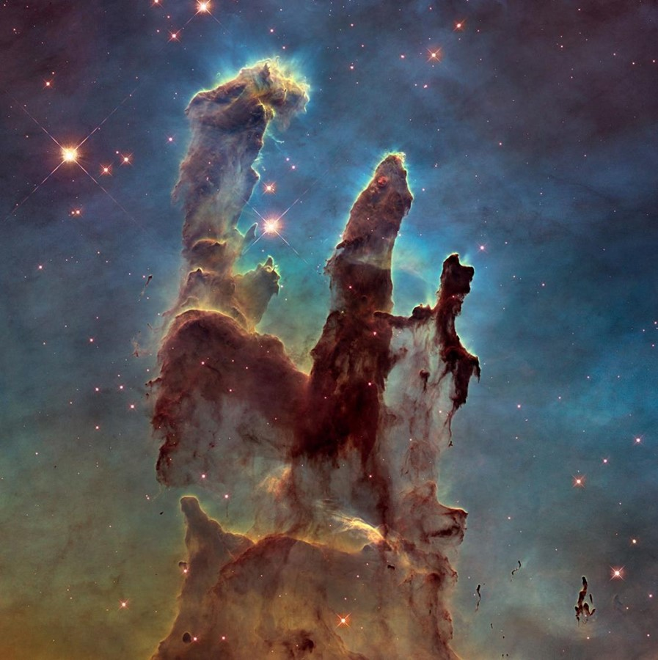

Slide 45
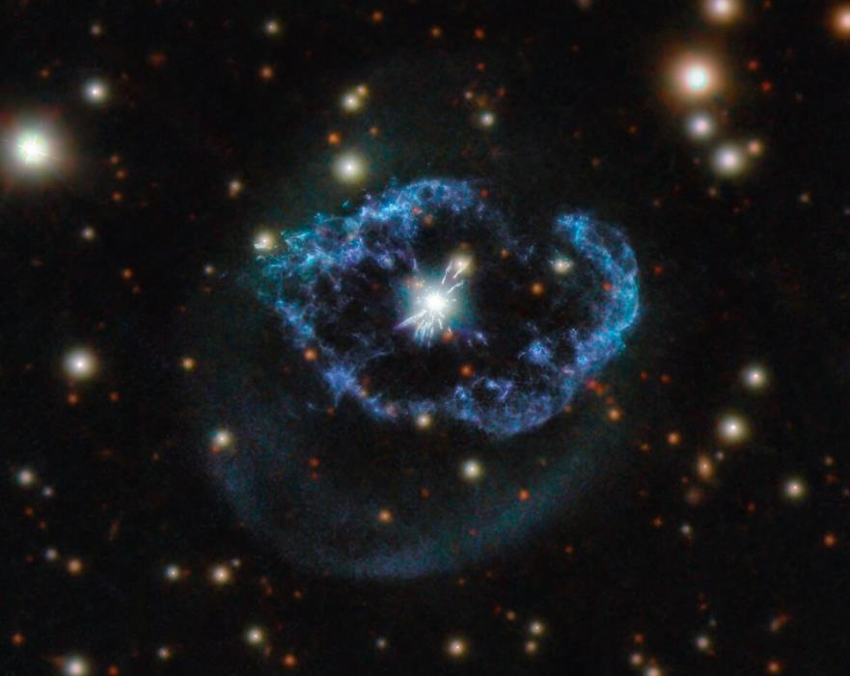

Slide 46
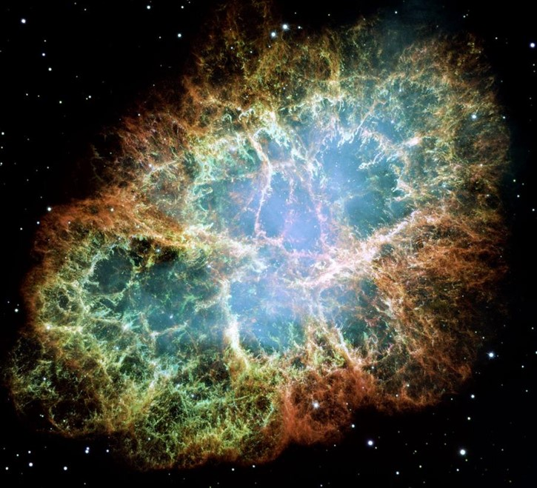

Slide 47

Parte III
Nucleosíntesis primordial

Slide 48
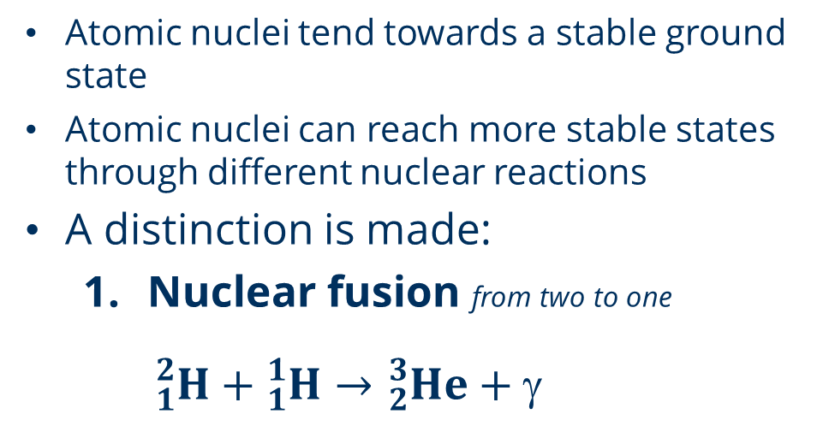
Reacciones nucleares
Los núcleos atómicos tienden hacia un estado estacionario en tierra
Los núcleos atómicos pueden alcanzar estados más estables mediante diferentes reacciones nucleares
Se hace una distinción:
  Fusión nuclear de dos a uno

Slide 49
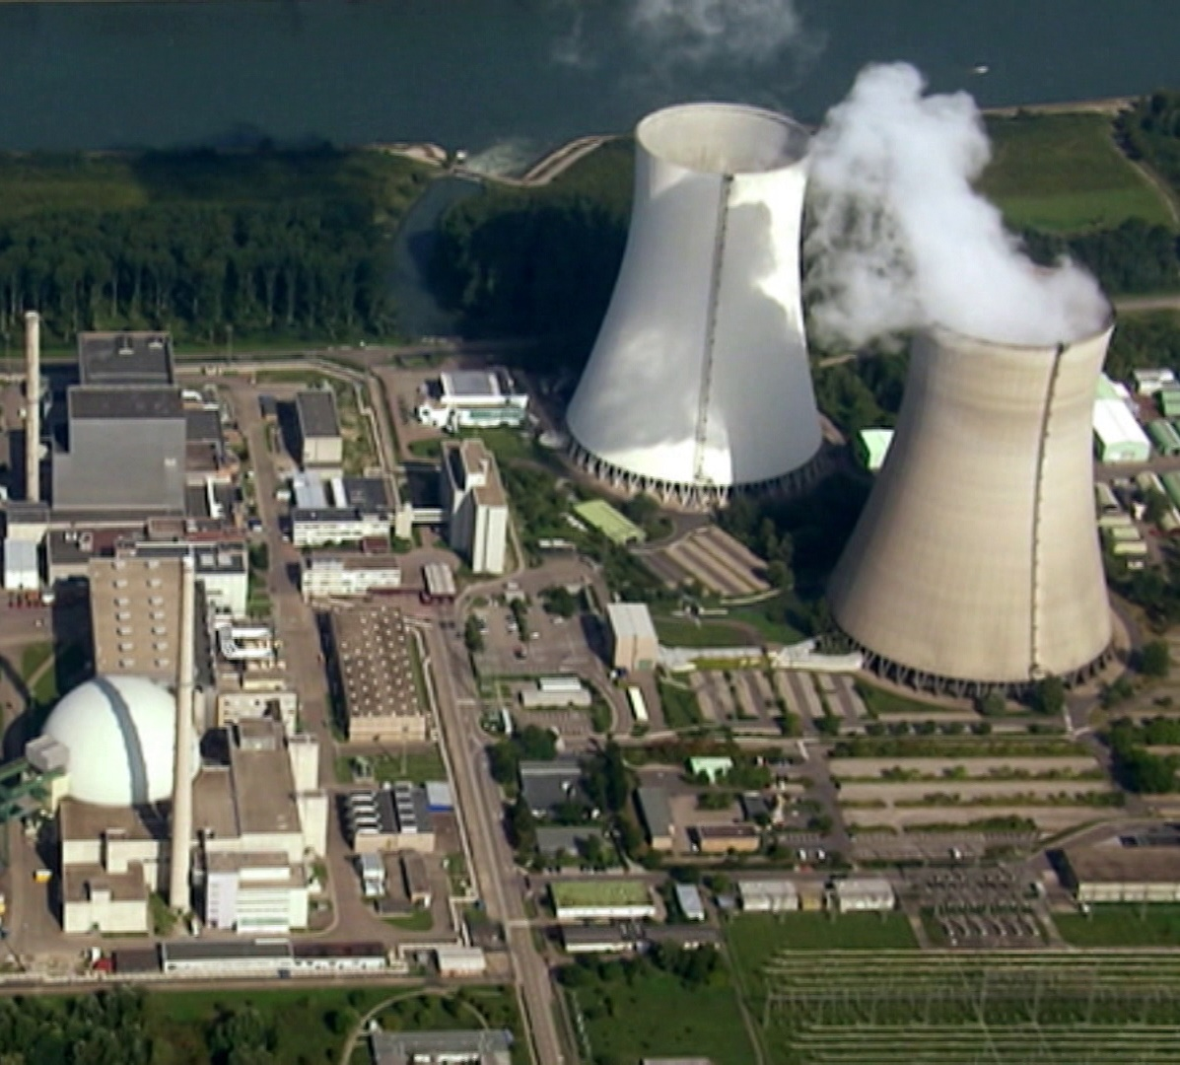
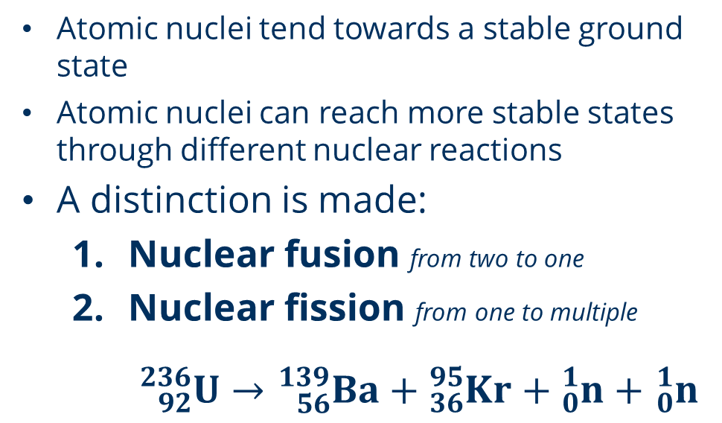
Reacciones nucleares
Los núcleos atómicos tienden hacia un estado estacionario en tierra
Los núcleos atómicos pueden alcanzar estados más estables mediante diferentes reacciones nucleares
Se hace una distinción:
  Fusión nuclear de dos a uno
  Fisión nuclear de uno a múltiples

Slide 50

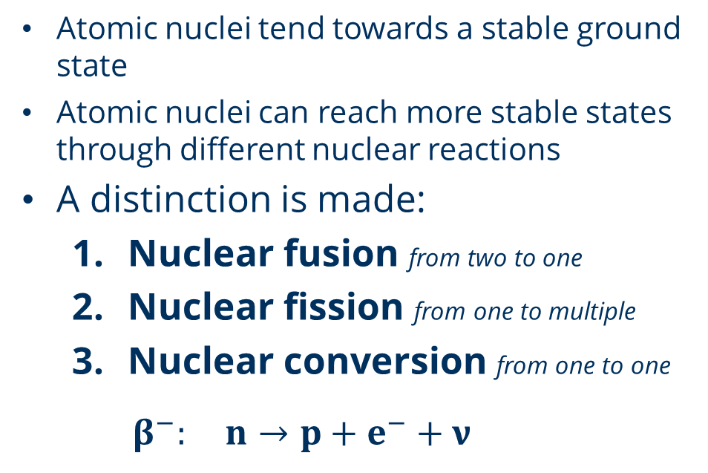
Reacciones nucleares
Los núcleos atómicos tienden hacia un estado estacionario básico
Los núcleos atómicos pueden alcanzar estados más estables mediante diferentes reacciones nucleares
Se hace una distinción:
  Fusión nuclear de dos a uno
  Fisión nuclear de uno a múltiples
  Conversión nuclear de uno a uno

Slide 51
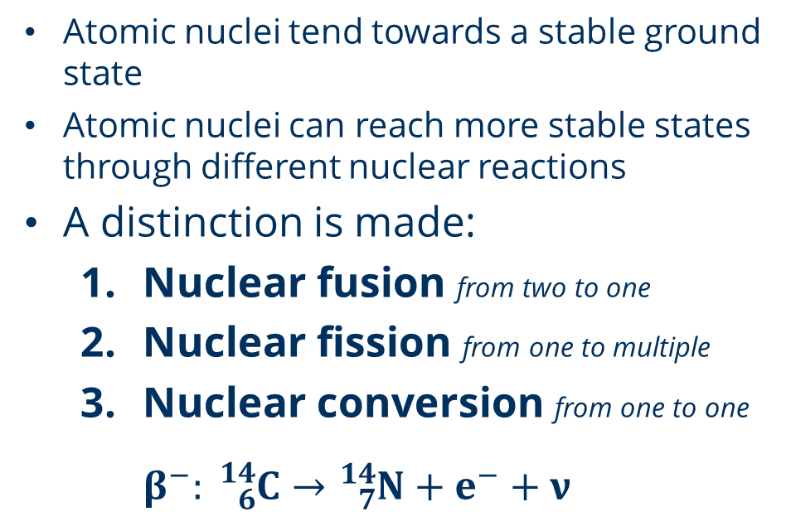
Reacciones nucleares
Los núcleos atómicos tienden hacia un estado estacionario en tierra
Los núcleos atómicos pueden alcanzar estados más estables mediante diferentes reacciones nucleares
Se hace una distinción:
  Fusión nuclear de dos a uno
  Fisión nuclear de uno a múltiples
  Conversión nuclear de uno a uno

Slide 52
El rompecabezas primordial
Tarea
Reconstruye la red de reacciones de la nucleosíntesis primordial
Notes:
Notas para los intermediarios:
Si quiere simplificarlo, utilice la analogía del "monopatín en un halfpipe". El monopatín quiere ir al "estado más bajo" en medio del tubo y no subirá a menos que se le estimule. En general (simplificando mucho), cuanto más lejos del valle se encuentra un nucleido, más inestable es. Lo mismo ocurre con el monopatín, que es más rápido cuando empieza en la parte superior del halfpipe.

Slide 53

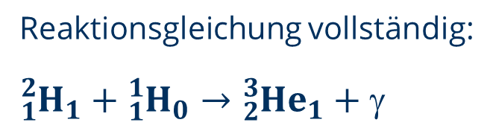


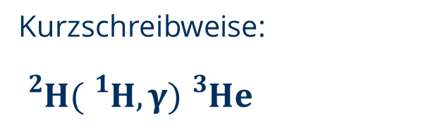
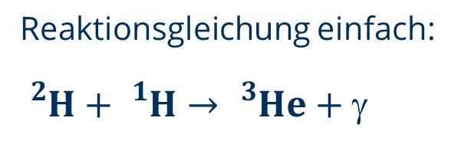
Reacciones nucleares
Ecuación de reacción completa:
Ecuación de reacción visualizada:
p
$${}_{}^{3}{He}$$
Ecuación de reacción simple:
$$({}_{}^{1}H,γ)$$
$${}_{}^{2}H$$
Abreviatura:
n

Slide 54
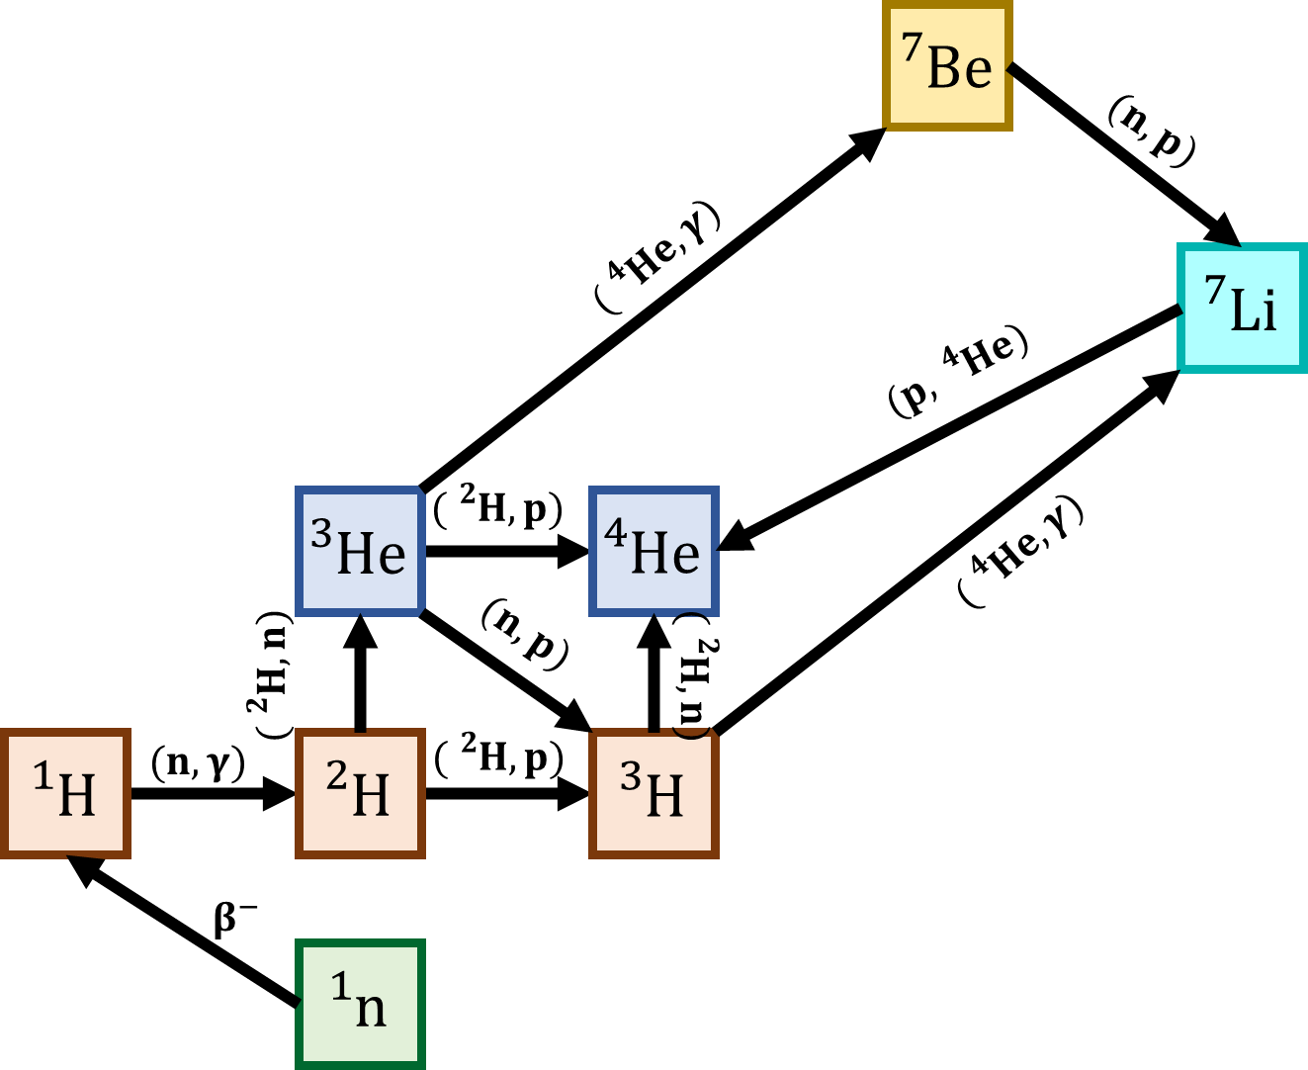
Solución: Nucleosíntesis primordial
Notes:
Notas para los intermediarios:
Después de la parte sobre la evolución estelar, se utiliza el concepto de energía de enlace para explicar las abundancias químicas. Pero llegados a este punto, ya se podría explicar el pico de hierro y la brecha de litio.

Slide 55
Nucleosíntesis primordial
https://www.youtube.com/watch?v=37at8bzfixw&list=PLy6RW7KnCL_e2aiOvCsDPcn7R08HHbBJZ&index=3
Notes:
Notas para los intermediarios:
Después de la parte sobre la evolución estelar, se utiliza el concepto de energía de enlace para explicar las abundancias químicas. Pero llegados a este punto, ya se podría explicar el pico de hierro y la brecha de litio.

Slide 56
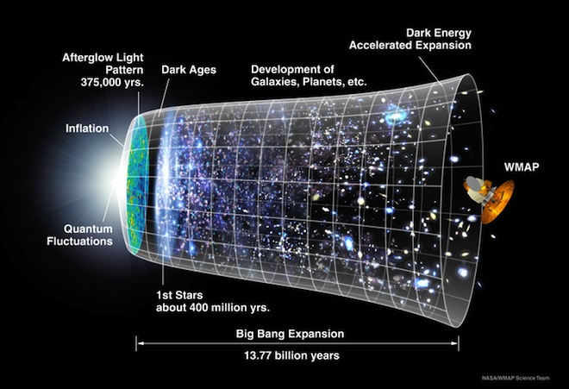

Slide 57

Papel B²FH
"Son las estrellas, las estrellas sobre nosotros, las que gobiernan nuestras condiciones"
- Rey Lear (Shakespeare), Acto IV, Escena 3
Artículo técnico publicado en 1957
"Síntesis de los elementos en las estrellas" por Margaert & Geoffrey Burbidge, William Fowler & Fred Hoyle
Explicación de la formación de los elementos:
  Fusión nuclear (también proceso 3-alfa), así como primeras teorías sobre la nucleosíntesis de elementos superiores.
  Explicación de la abundancia relativa de los elementos químicos
Fred Hoyle
  Crítico de la teoría del Big Bang e inventor de su nombre
  Teoría del estado estacionario
Fred Hoyle
Notes:
Notas para los intermediarios:
Si quiere simplificarlo, utilice la analogía del "monopatín en un halfpipe". El monopatín quiere ir al "estado más bajo" en medio del tubo y no subirá a menos que se le estimule. En general (simplificando mucho), cuanto más lejos del valle se encuentra un nucleido, más inestable es. Lo mismo ocurre con el monopatín, que es más rápido cuando empieza en la parte superior del halfpipe.

Slide 58
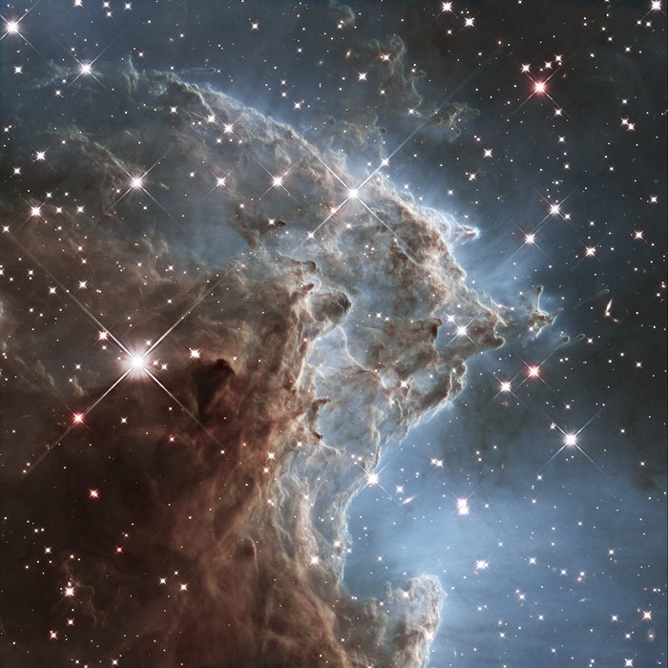
Parte IV
Huellas dactilares
de las estrellas

Slide 59
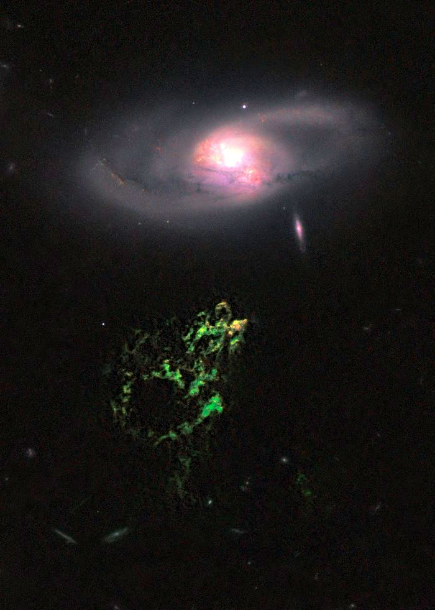

Slide 60
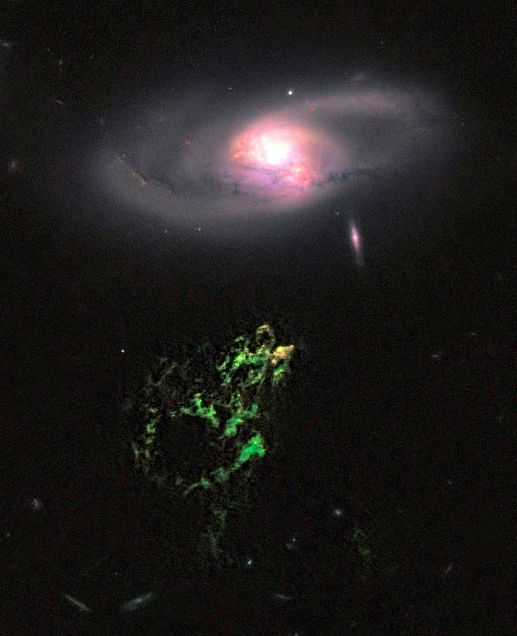
Hanny's Voorwerp
[21] El Voorwerp de Hanny es la única parte visible de una nube de gas que se extiende alrededor de la galaxia IC 2497 a una distancia de 300.000 años luz. El objeto es visible porque un rayo procedente del núcleo de la galaxia lo ilumina. Este rayo procede de un cuásar que probablemente se ha apagado en los últimos 200.000 años. Henny's Voorwerp es tan grande como la Vía Láctea, y su brillante color verde procede del oxígeno incandescente.
Hubble/ESA, 2011

Slide 61
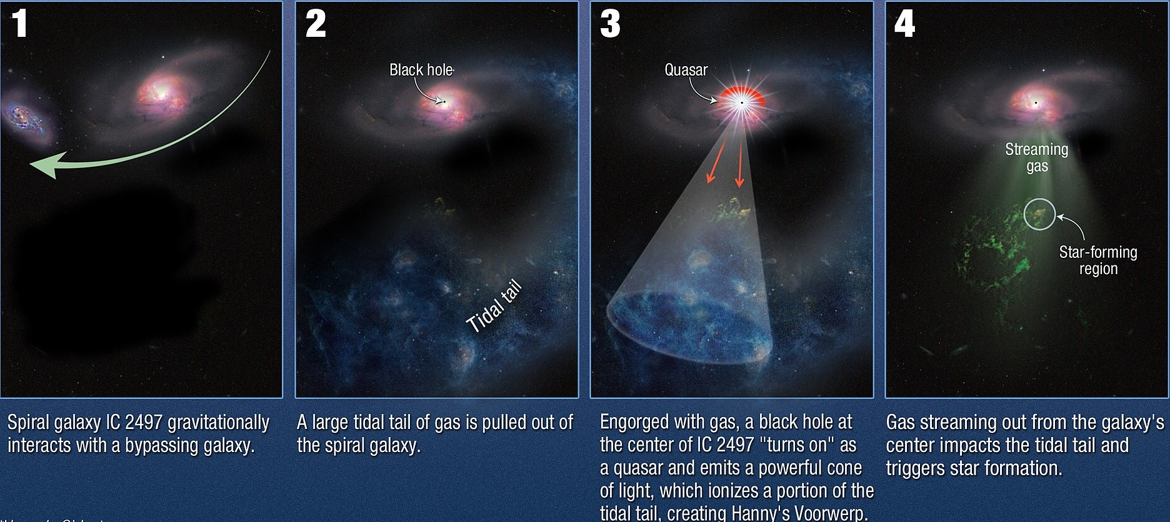
Hanny's Voorwerp

Slide 62
Pregunta
¿Cómo podemos aprender sobre el cosmos?

Slide 63
Pregunta
¿Cómo podemos aprender sobre el cosmos?
Respuesta
¡Luz!

Slide 64
¿Qué es la luz?
Notes:
Notas para los intermediarios:
Da tiempo a los alumnos para que reflexionen sobre esta pregunta.
Si pueden recordar el límite de Coulomb y las diversas reacciones nucleares del rompecabezas de grupo, se les debería ocurrir que la captura de neutrones podría ser un proceso importante para ello.

Slide 65



La luz es...
... una onda electromagnética
  = un campo eléctrico y un campo magnético que oscilan perpendicularmente entre sí
  en el espacio (en fase)
  Se propaga a la
  a la velocidad de la luz
    en el vacío:
    $E=h∙f=h∙\frac{c}{λ}$
... El cuanto de acción de Planck

Slide 66


La luz es...
... una onda electromagnética
  = un campo eléctrico y un campo magnético que oscilan perpendicularmente entre sí
  en el espacio (en fase)
  Se propaga a la
  a la velocidad de la luz
    en el vacío:
    General:
... constante de campo eléctrico
... constante de campo magnético
... permeabilidad
... constante dieléctrica

Slide 67


La luz es...
... una partícula
  = radiación electromagnética, que consiste en cuantos de energía oscilantes
    Fotones
  Detección: Efecto fotoeléctrico
  Los fotones transportan "porciones de energía"
... El cuanto de acción de Planck

Slide 68
¿De qué color es una estrella?
Notes:
Notas para los intermediarios:
Da tiempo a los alumnos para que reflexionen sobre esta pregunta.
Si pueden recordar el límite de Coulomb y las diversas reacciones nucleares del rompecabezas de grupo, se les debería ocurrir que la captura de neutrones podría ser un proceso importante para ello.

Slide 69



La luz es...
$c=λ∙f$
... velocidad de la luz
... longitud de onda
... frecuencia

Slide 70

Longitud de onda [nm]
Notes:
Notas para los intermediarios:
El principio de estabilidad explica por qué sólo algunas zonas del HRD están "ocupadas" por estrellas

Slide 71
Análisis de datos
Tarea
Analiza los espectros de las estrellas y mide las abundancias elementales. Para ello, completa las tareas de la
3.1 Hoja de trabajo de análisis de datos
utilizando la herramienta en línea
3.2 WebSME
Notes:
Notas para los intermediarios:
Dales unos minutos para explorar el mapa interactivo de nucleidos. Utilízalo como transición a la siguiente tarea con las reacciones nucleares.

Slide 72
Metalicidad

Slide 73
Metalicidad
Metales

Slide 74

... El litio es raro
  La abundancia de litio se debe principalmente a la nucleosíntesis primordial
  El modelo del Big Bang predice una abundancia de litio superior a la medida en el cosmos
Notes:
Notas para los intermediarios:
El principio de estabilidad explica por qué sólo algunas zonas del HRD están "ocupadas" por estrellas

Slide 75

... El litio es raro
  La abundancia de litio se debe principalmente a la nucleosíntesis primordial
  El modelo del Big Bang predice una abundancia de litio superior a la medida en el cosmos
El problema primordial del litio
  ¿Difusión atómica?
  ¿Procesos de espalación?
  ¿Reacciones nucleares mal determinadas?
  ¿Falla la teoría del Big Bang?
Notes:
Notas para los intermediarios:
El principio de estabilidad explica por qué sólo algunas zonas del HRD están "ocupadas" por estrellas

Slide 76
Frecuencia de los elementos químicos (sistema solar)

Slide 78
Nucléidos
Estrellas
Cosmos
¿Por qué es tan raro el litio?
$ 100
¿Por qué giran las estrellas?
¿Qué nucleidos se crearon inmediatamente después del Big Bang?
$ 100
$ 100
¿Por qué el núcleo de la Tierra está formado principalmente por níquel y hierro?
¿Por qué los espectros de las estrellas tienen líneas de absorción?
¿Cómo funciona la expansión del universo?
$ 200
$ 200
$ 200
¿Por qué existe la radiactividad?
¿Qué es una estrella?
¿Qué hubo antes del Big Bang?
$ 300
$ 300
$ 300

Slide 79
Astro-Juego: Lista de todas las preguntas (esta página se eliminará más adelante)
Nucléidos
100: ¿Por qué es tan raro el litio?
200: ¿Por qué el núcleo de la Tierra está formado principalmente por níquel y hierro?
300: ¿Por qué existe la radiactividad?
Estrellas
100: ¿Por qué giran las estrellas?
200: ¿Por qué los espectros de las estrellas tienen líneas de absorción?
300: ¿Qué es una estrella?
Cosmos
100: ¿Qué elementos químicos se crearon inmediatamente después del Big Bang?
200: ¿Cómo funciona la expansión del universo?
300: ¿Qué hubo antes del Big Bang?

Slide 80
Lluvia de ideas
Tarea
Abrir el
1. tablón de ideas
Comenta tus respuestas desde el principio. ¿Responderías a algunas de las preguntas de forma diferente ahora?

Slide 81

Resumen
La astrofísica nuclear es una compleja interacción de experimentos de física nuclear, modelos estelares, observaciones astronómicas, etc.
Los elementos químicos se crean en los procesos que impulsan todo nuestro universo
La abundancia de elementos químicos es un indicador de la evolución cósmica
Con ayuda de la astrofísica nuclear, intentamos reconstruir la historia y el desarrollo de nuestro universo.

Slide 82
Abundancia de los elementos químicos (sistema solar)

Slide 83




Astrofísica nuclear
Observación astronómica
Astrofísica nuclear
Modelización computacional
Reacciones nucleares

Slide 84





Muchas preguntas sin respuesta
¿Cómo se crean los elementos pesados?
¿Cómo evoluciona una galaxia?
¿Qué ocurre en una estrella de neutrones y cuando éstas se fusionan?
¿Qué podemos aprender sobre el Big Bang con ayuda de la astrofísica nuclear?
Hoy sólo hemos arañado la superficie del mundo de la astrofísica nuclear.
[26]
[25] Galaxia estelar M82
[01] Pilares de la Creación
Notes:
Notas para los intermediarios:
Atención, algunas animaciones en esta diapositiva
Es importante que los estudiantes se den cuenta de que sólo hemos puesto un dedo del pie en el campo científico de la astrofísica nuclear.
El objetivo no es responder a todas las preguntas, sino más bien plantear otras para motivar a los asistentes a interesarse por el tema incluso después de la clase magistral.

Slide 85
El final de un viaje a través de los elementos

